Slide 1
«День Белых Журавлей»
22 октября – день поэзии и памяти…

Slide 2

В безостановочном потоке наших дней,
Мы важный факт порой не замечаем —
Литературный праздник Белых Журавлей,
Что для народов всех незабываем.
22 октября ежегодно в нашей стране и в бывших союзных республиках отмечается один из самых поэтичных праздников в России – День Белых Журавлей.
Инициатором появления праздника стал народный поэт Дагестана Расул Гамзатович Гамзатов. В 1965 году он написал стихотворение «Журавли» (на родном языке – по-аварски).

Slide 3
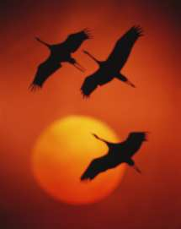
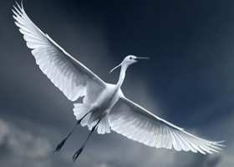
Что символизирует название праздника?
Журавль - …

Slide 4

Мне кажется порою, что солдаты,
С кровавых не пришедшие полей,
Не в землю эту полегли когда-то,
А превратились в белых журавлей.
Они до сей поры с времен тех дальних
Летят и подают нам голоса.
Не потому ль так часто и печально
Мы замолкаем, глядя в небеса?
Расул Гамзатов
«Журавли»

Slide 5
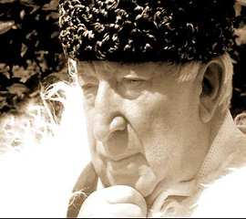
.
Народный поэт Дагестана
Расул Гамзатович Гамзатов
(1923 - 2003 )

Slide 6
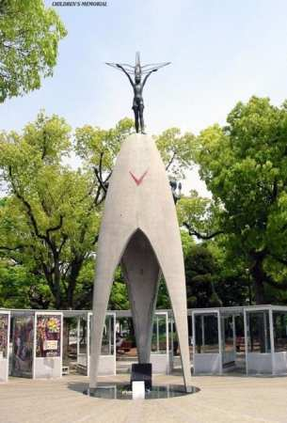
Предпосылкой к написанию патриотического произведения, в котором грациозные птицы являются олицетворением павших на поле боя солдат, стала поездка поэта в Хиросиму. Там 6 августа 1945 года произошло великое несчастье: американцы нанесли по японскому народу мощный удар, воспользовавшись чудовищным оружием – атомной бомбой. Тысячи жителей, в том числе детей оказались жертвами лучевой болезни.

Slide 7
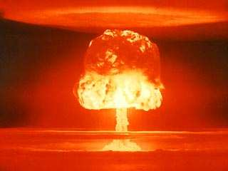

Slide 8
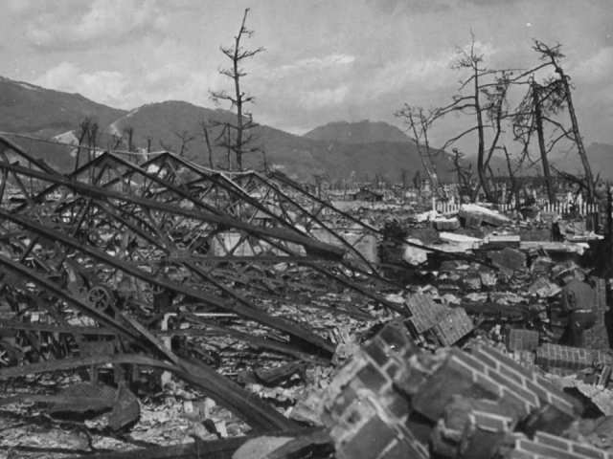
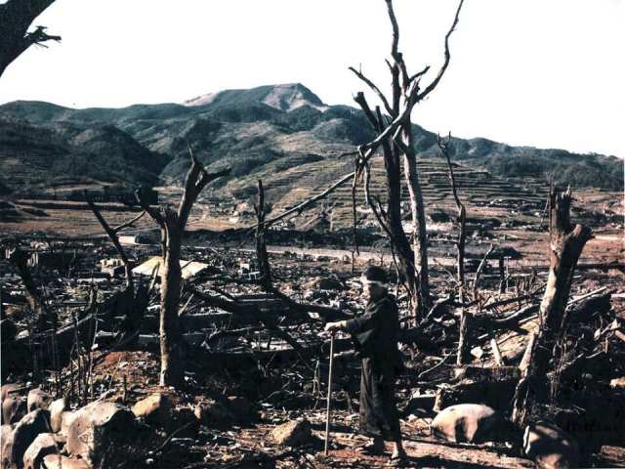
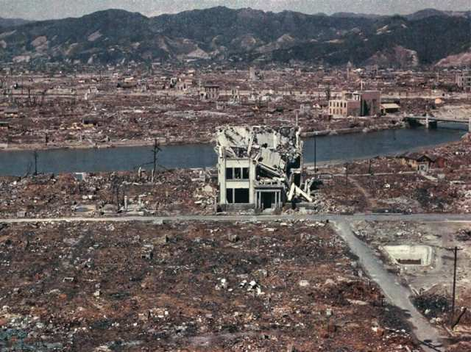

Slide 9
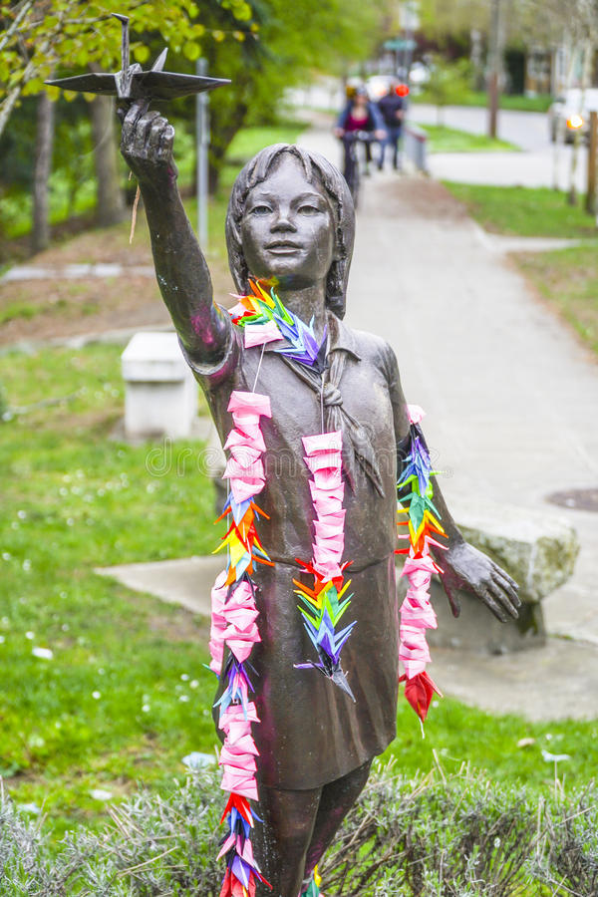

Slide 10
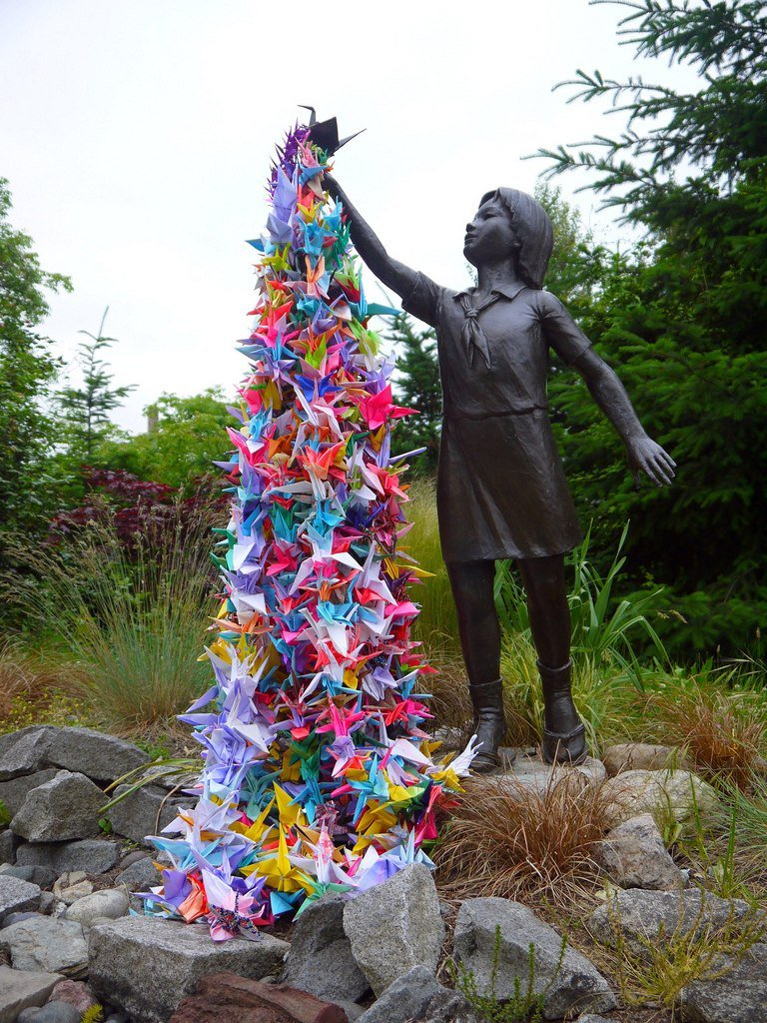

Slide 11
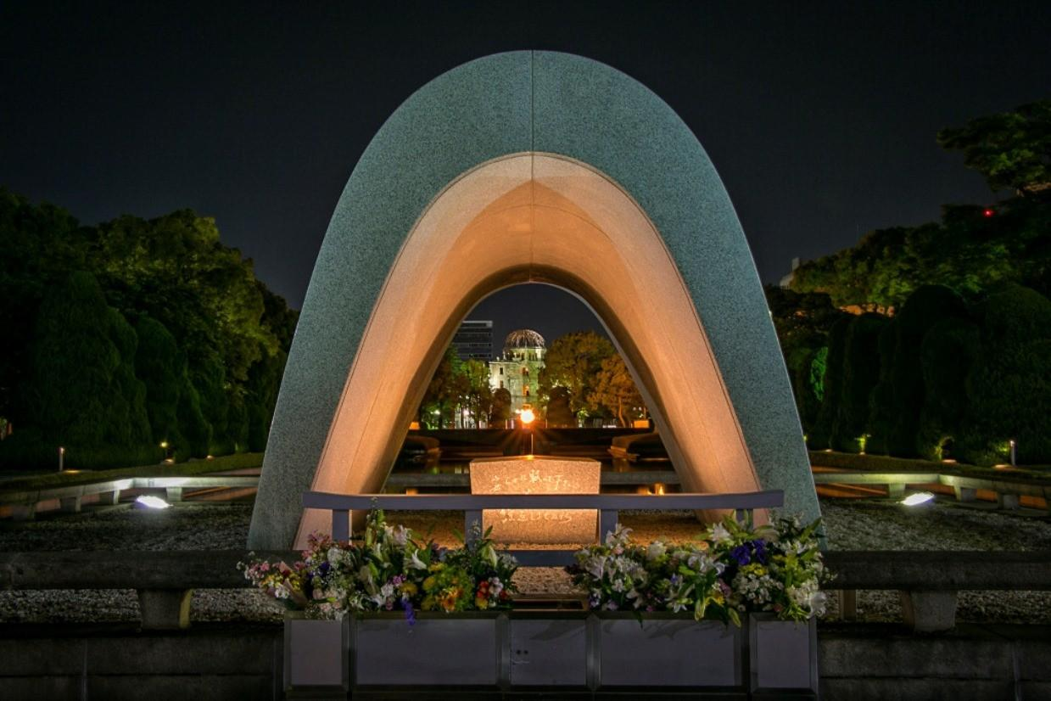

Slide 12
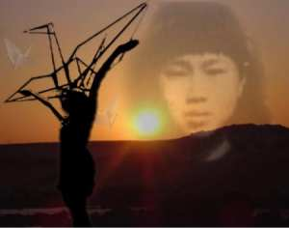
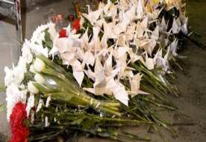
История одной такой обреченной – девочки Садако Сасаки – облетела всю планету, поразив каждого до глубины души. Согласно японской легенде, тот, кто сложит из бумаги по принципу оригами тысячу традиционных фигурок «цуру» (журавлей), может гарантированно рассчитывать на исполнение заветного желания. Садако, терзаемая физическими страданиями, несмотря ни на что верила в эту красивую сказку. Результатом стали 644 собственноручно сделанные бедным ребенком благородные бумажные птицы и… смерть, безжалостно прервавшая существование малышки.

Slide 13
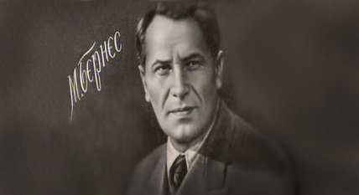
Стихотворение увидел в журнале
«Новый мир»
Марк Бернес.

Slide 14
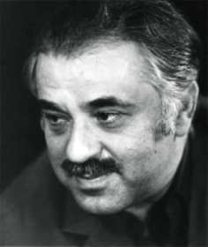
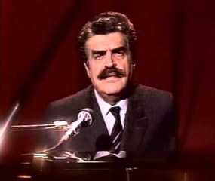
В 1968 году стихотворение «Журавли» в переводе Наума Гребнева было напечатано в журнале «Новый мир»
Вдохновленный этим произведением композитор
Ян Френкель, в свою очередь, написал музыку. Так появилась песня с одноименным названием, которую услышал мир.

Slide 15
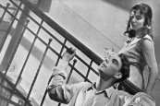
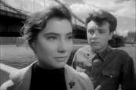
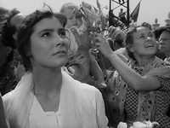

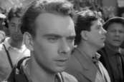
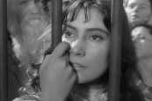
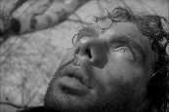

Slide 16
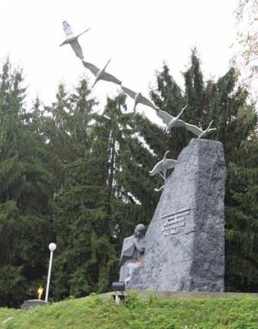
На Кавказе существует такое поверье: души павших воинов превращаются в белых журавлей. И праздник этот, появившийся, благодаря строкам Расула Гамзатова, – это праздник поэзии, духовности, а также день памяти погибших солдат. Он призван способствовать укреплению дружбы между многонациональными народами России, взаимопроникновению культур и пониманию. Ведь понимание – это ключ к разрешению любых конфликтов без военных действий, без крови и выстрелов.

Slide 17
ВЕЧНАЯ СЛАВА ГЕРОЯМ…

Slide 18
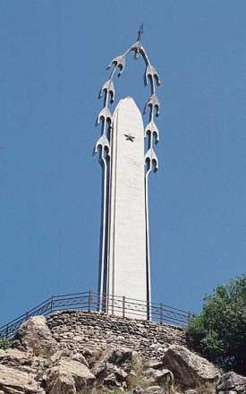
Второе событие, предварившее учреждение праздника, - это открытие памятника «Белым журавлям» в Дагестане. Торжественная церемония состоялась 6 августа 1986 года, в день трагедии в Хиросиме. Данный момент можно считать точкой отсчета существования литературного мероприятия «Белые журавли», празднование которого сегодня вышло за пределы родины Расула Гамзатова и России. Два года назад по решению ЮНЕСКО тематические акции, приуроченные к 22 октября, стали проходить в разных странах мира. Объясняется это просто: праздник имеет своей целью почтить память безвинно погибших во время войн, а их на планете в разное время произошло и происходит по сей день немало. Праздник «Белые журавли» является еще и поэтическим событием, потому что лучший способ отдать дань беспокойному прошлому – воспеть его героев в стихах.

Slide 19
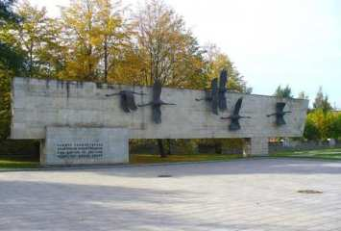
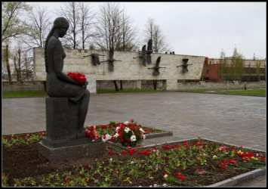
Невский мемориал «Журавли».
Город Санкт-Петербург
на стеле с журавлями с лицевой стороны накладными знаками:
Память павших героев, защитников жизни, священна
будь достоин ее светлым подвигом жизни своей

Slide 20
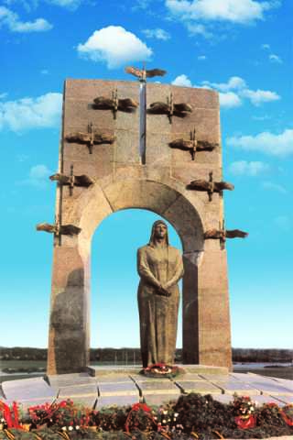
МЕМОРИАЛ СЕМЬИ ВОЛОДИЧКИНЫХ
Самарская область.
Город Кинель. пос. Алексеевка
(10 км к востоку от Самары)
Архитектор Юрий Хромов

Slide 21
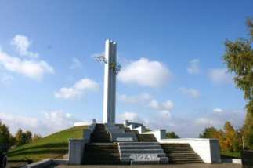
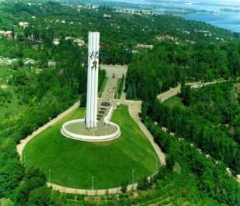
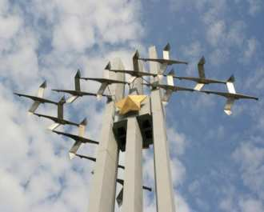
Парк Победы в Саратове – крупнейший музей о войне под открытым небом
Монумент «Журавли» открыт 9 мая 1982 г.

Slide 22
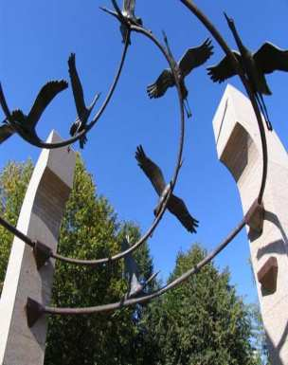
Памятник погибшим землякам
Московская область. Ленинский район.
Город Видное.
2005 г.

Slide 23
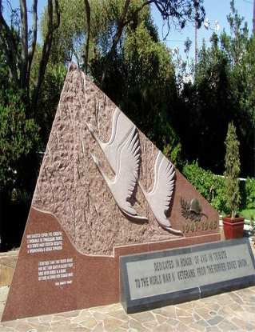
Памятник советским солдатам, воевавшим во Второй мировой.
Открыт 9 мая 2005 г.
в русском квартале
Лос-Анджелеса

Slide 24
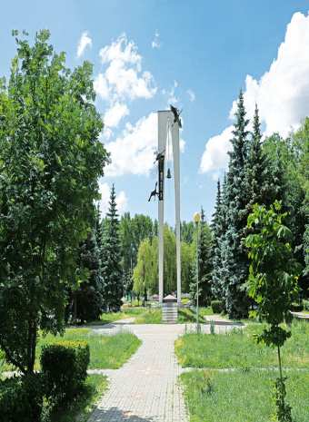
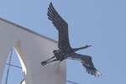
Монумент «Журавли», город Курск

Slide 25
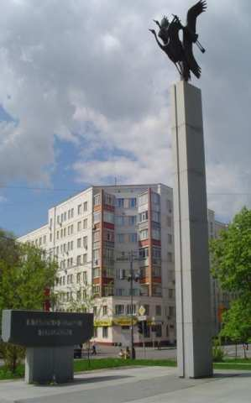
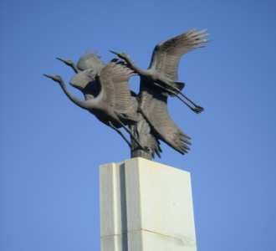
Памятник жертв теракта на Дубровке (Норд-Ост) в Москве

Slide 26
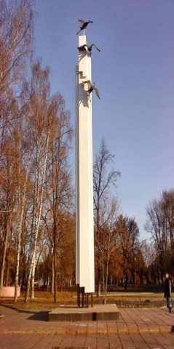
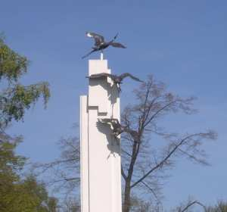
Журавли преодоления катастрофы:
Памятник жертвам радиационных аварий и катастроф (Ярославль)

Slide 27
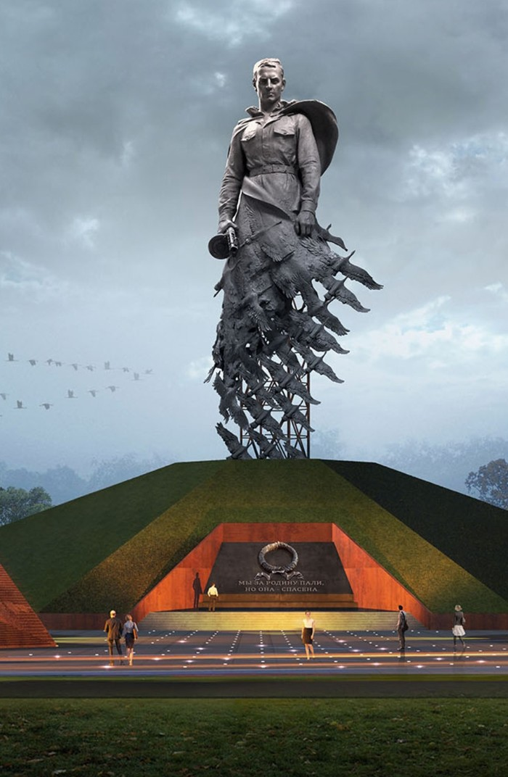

Slide 28
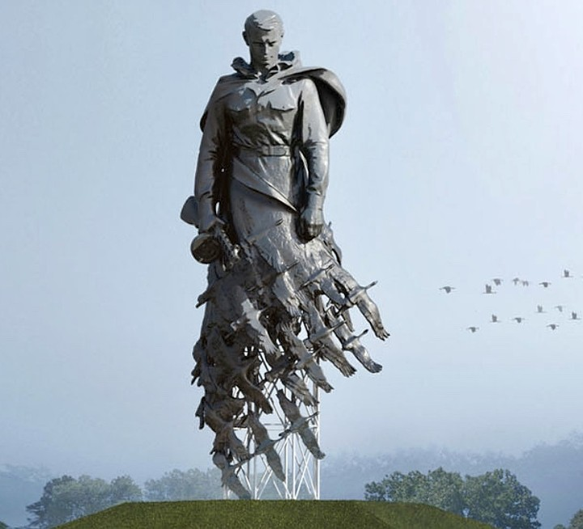

Slide 29
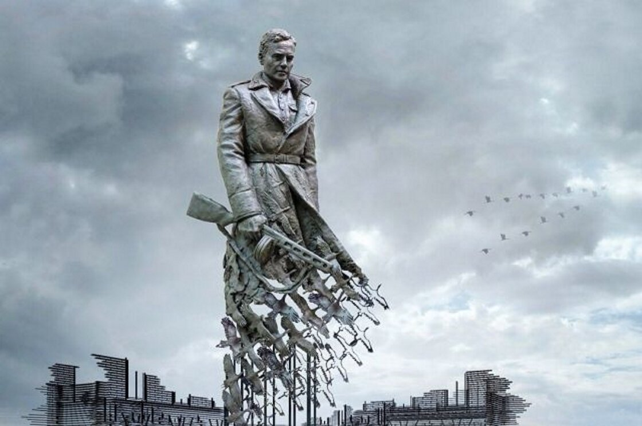

Slide 30
«Белые журавли»
Расула Гамзатова перелетели границы стран и континентов и навеки запечатлены в десятках памятников по всему миру - в России, Японии, США, Украине, Узбекистане, Израиле.

Slide 31
Мы преклоняемся перед ратным подвигом солдат Отчизны.
Низкий поклон всем, вынесшим на своих плечах тяготы и лишения военного лихолетья, превозмогавшим боль, кровь и смерть.
Низкий поклон и благодарность потомков всем, кто поднял страну из руин,
кто всей своей жизнью показал, каким должно быть поколение Победителей.
Неумолимо движется время, не остановить, не задержать его. Но в этом неустойчивом мире должны быть вечные ценности, которые дают нам право называть себя Человеком. Одна из них – готовность встать на защиту Отечества, и если потребуется, отдать за него свою жизнь.
Умереть, чтобы могли жить другие.

Slide 32
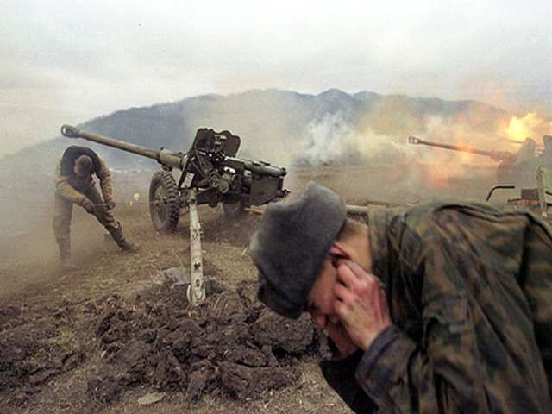
Пусть история всех нас рассудит
И оценку каждому даст.
Пусть о павших никто не забудет,
И хоть кто-то расскажет о нас

Slide 33
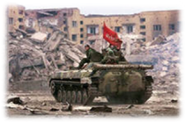
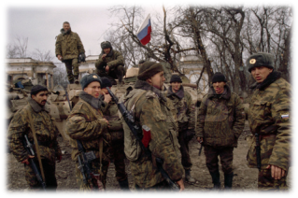
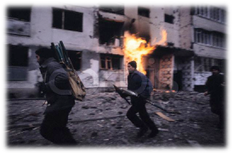
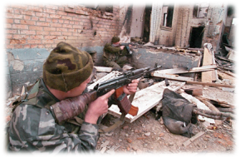
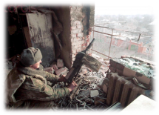
Чеченская война

Slide 34
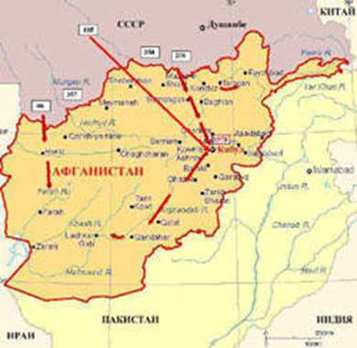
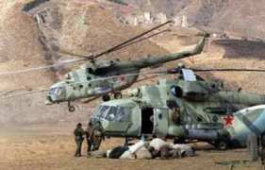
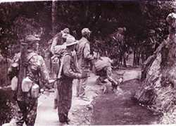



Slide 35
В день белых журавлей мы вспомним с грустью светлою
О тех, кто пал в бою и славы не искал,
Пусть плачет тихо дождь, играет ветер с ветками,
И продолжает осень печальный карнавал.
В день мира и поэзии, единства и гармонии,
Забудем все обиды, посмотрим в небеса —
Там стаи журавлей летят — как белая симфония,
Им глядя вслед так хочется поверить в чудеса.

Slide 36
Мне кажется порою, что солдаты,
С кровавых не пришедшие полей,
Не в землю нашу полегли когда-то,
А превратились в белых журавлей.
Они до сей поры с времен тех дальних
Летят и подают нам голоса.
Не потому ль так часто и печально
Мы замолкаем, глядя в небеса?
Ведущие зажигают свечи…
Летит, летит по небу клин усталый,
Летит в тумане на исходе дня,
И в том строю есть промежуток малый -
Быть может, это место для меня.
Настанет день, и с журавлиной стаей
Я поплыву в такой же сизой мгле,
Из-под небес по-птичьи окликая
Всех вас, кого оставил на земле.

